Slide 1


Обработка исключений
Структурные типы данных

Slide 2


Исключения —
это любые ошибки, которые
могут возникнуть при
исполнении программы.
Исключения разделены на
категории, которые
образуют иерархию.
Notes:
На больших скринах можно использовать тень. Параметры можно взять из «Формата рисунка» -> «Тень».

Slide 3


Баг —
это жаргонное слово, означающее
программную ошибку.
Грейс Хоппер
(1906–1992)
Notes:
На больших скринах можно использовать тень. Параметры можно взять из «Формата рисунка» -> «Тень».

Slide 4


Описание обработки исключений в языке Python:
try:
Код, при исполнении которого
может возникнуть исключение.
except:
Код, который будет выполнен,
если в предыдущем блоке
возникло исключение.
except <Тип исключения 2>:
Код, который будет выполнен, если в блоке try возникло исключение типа 2.
Notes:
На больших скринах можно использовать тень. Параметры можно взять из «Формата рисунка» -> «Тень».

Slide 5
Типы исключений
ZeroDivisionError
ValueError
TypeError
Возникает при попытке
деления любого
значения на ноль.
Возникает при попытке
передачи некорректного
литерала.
Возникает при попытке
выполнить операцию
над объектом
несоответствующего
типа.
a = 6 / 0
a = int ('one')
a = sqrt ('25')
Notes:
На больших скринах можно использовать тень. Параметры можно взять из «Формата рисунка» -> «Тень».

Slide 6

Описание обработки исключений в языке Python:
try:
Код, при исполнении которого
может возникнуть исключение.
except:
Код, который будет выполнен,
если в предыдущем блоке
возникло исключение.
else:
Код, который будет выполнен,
если в блоке try не возникло
исключений.
finaly:
Код, который будет выполнен
в любом случае.
Notes:
На больших скринах можно использовать тень. Параметры можно взять из «Формата рисунка» -> «Тень».

Slide 7


Обработка исключений
Исключения —
это любые ошибки, которые могут
возникнуть при исполнении программы.
Исключения разделены на категории,
которые образуют иерархию.
Распространённые исключения:
деление на ноль – ZeroDivisionError;
ошибочный литерал – ValueError;
несоответствие типа – TypeError.
Notes:
На больших скринах можно использовать тень. Параметры можно взять из «Формата рисунка» -> «Тень».

Slide 8
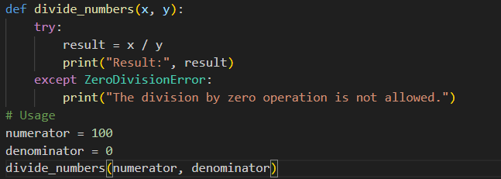
Notes:
На больших скринах можно использовать тень. Параметры можно взять из «Формата рисунка» -> «Тень».

Slide 9
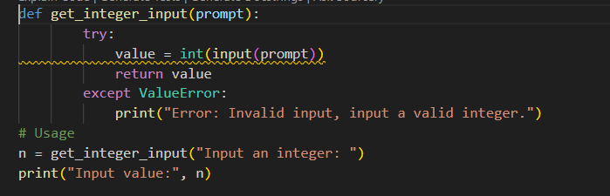
Notes:
На больших скринах можно использовать тень. Параметры можно взять из «Формата рисунка» -> «Тень».

